Slide 1






Jobs for Future
Nachhaltigkeit in der Berufswelt
Benjamin Muff

Slide 2
Ziel dieser Lektionen
Du entdeckst, wie du in verschiedensten Berufen zu Umwelt- und Klimaschutz beitragen kannst.

Slide 3
Umwelt- und Klimaschutz: Die Grundlagen

Slide 4
Was passiert mit unserem Klima?
🌞

Slide 5

Quelle: MeteoSchweiz
Notes:
https://vimeo.com/300226805

Slide 6
Was passiert mit unserem Klima?
Leitfragen
Was sagt das Video aus?
Wie können wir die Veränderung aufhalten?
Hat diese Veränderung bereits begonnen?

Slide 7
Wieso passiert der Klimawandel?
🌎

Slide 8

Quelle: myclimate

Slide 9
Wieso passiert der Klimawandel?
Leitfragen
Was würde ohne den Menschen passieren. Welche Temperatur würde auf der Erde herrschen?
Wo kommen die Treibhausgase her?

Slide 10
Können wir das Klima vor diesem Wandel schützen?
Leitfragen
Der Klimawandel lässt sich aufhalten.
Ich kann etwas zum Klimaschutz beitragen.
Falls ich könnte, würde ich gerne etwas zum Klimaschutz beitragen.

Slide 11
Wie können wir Umwelt- und Klimaschutz angehen?
💪

Slide 12
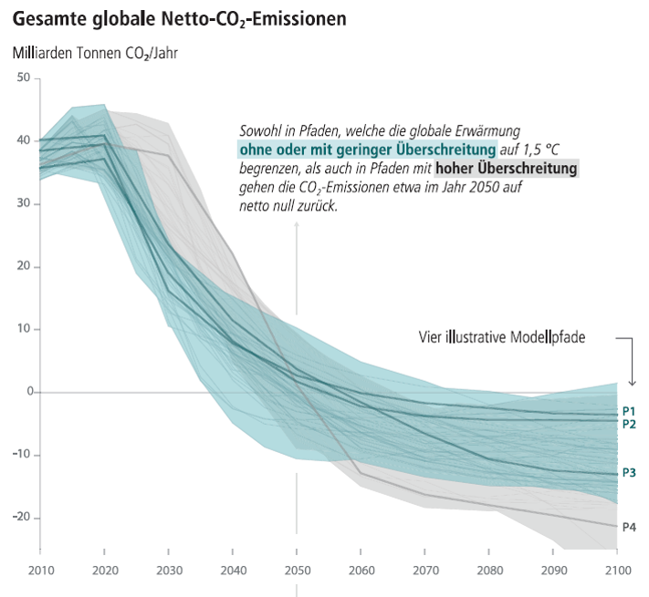
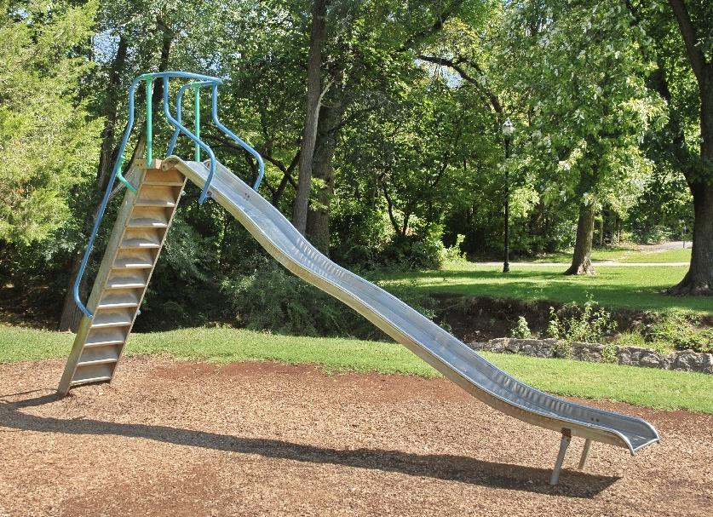
Absenkpfad
Notes:
Aus wissenschaftlicher Sicht ist es klar, wie wir den Klimawandel angehen müssen: Wir müssen den Ausstoss von Treibhausgasen reduzieren. Wir starten also heute bei dieser Menge an Ausstoss (Grafik oben links) und müssen bis 2050 auf Null kommen (Grafik bei 2050). Dies nennen wir Absenkpfad. Etwas vereinfacht, können wir dies als Rutschbahn betrachten. Wir müssen mit den Emissionen runterfahren.

Slide 13
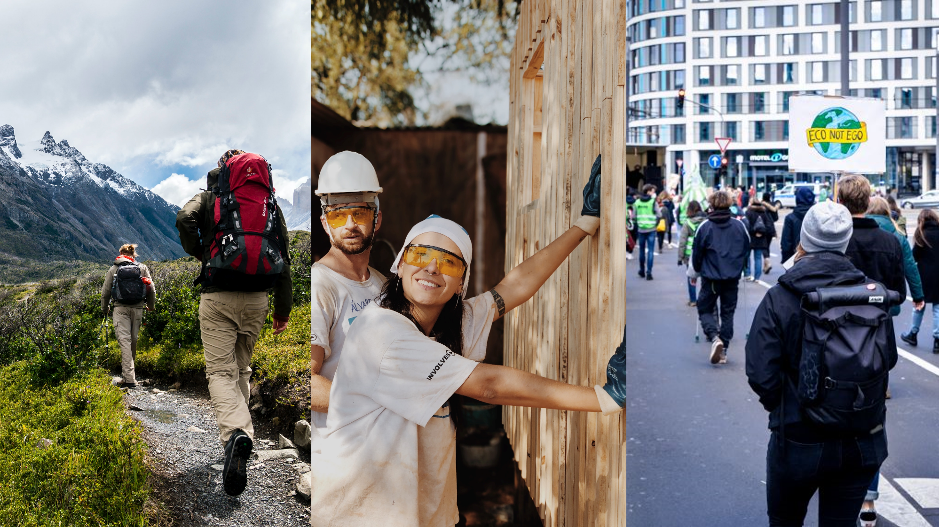
Unsere Möglichkeiten
Notes:
Hier sind drei Bilder, die unsere drei Möglichkeiten von Wirkung oder Beitrag zu Klima-/Umweltschutz symbolisieren.
Persönliches Verhalten (Essen, Reisen, Konsumieren usw.)
Im Beruf (darum geht es in diesem Modul)
Politik und Gesellschaft (Wählen, Diskussionen, Engagement)

Slide 14
Wo liegen denn eigentlich die Ursachen?
🔎

Slide 15
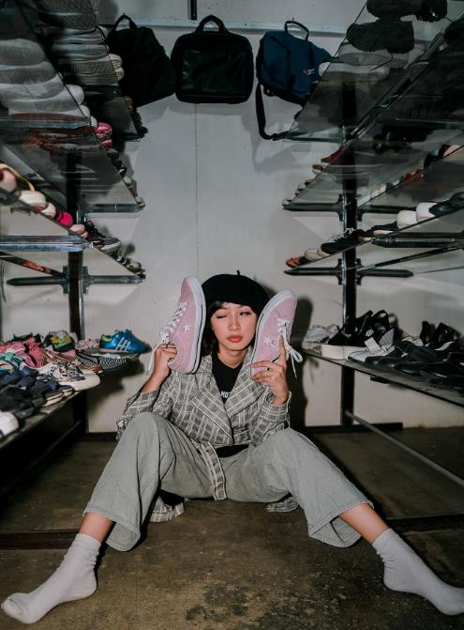
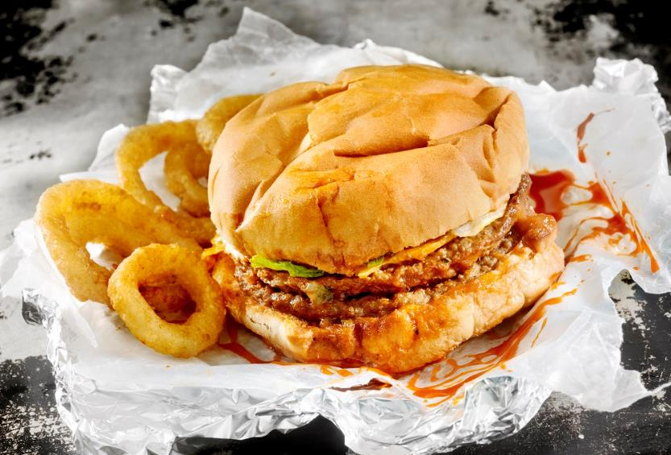
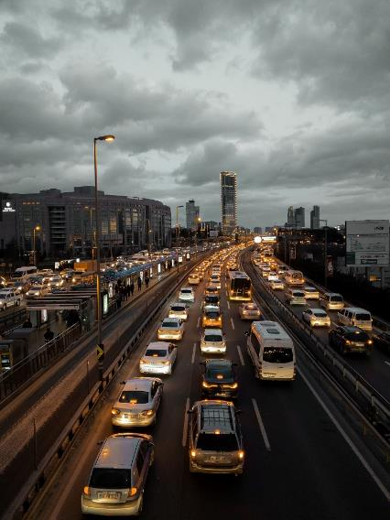
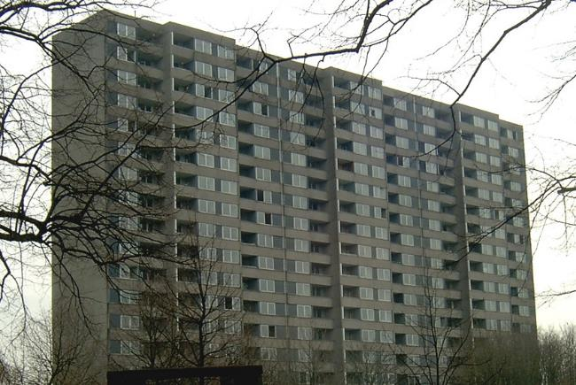
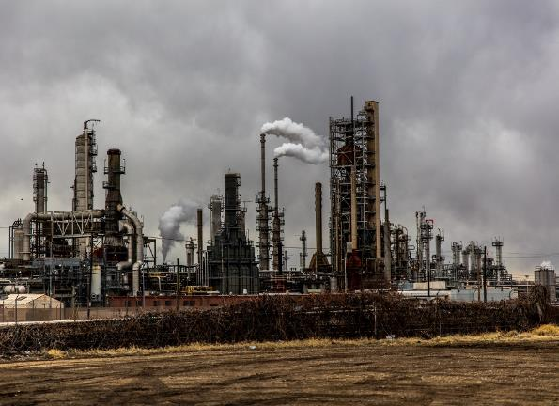
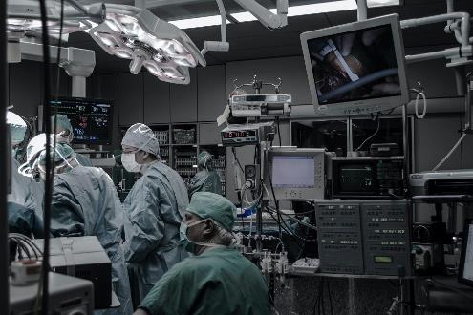
Konsum
Ernährung
Mobilität
Gebäude
Industrie
Gesundheit
Notes:
In diesen sechs Bereichen entstehen am meisten Umweltprobleme (insbesondere Treibhausgasemissionen). Gemeinsam finden wir sie heraus.

Slide 16
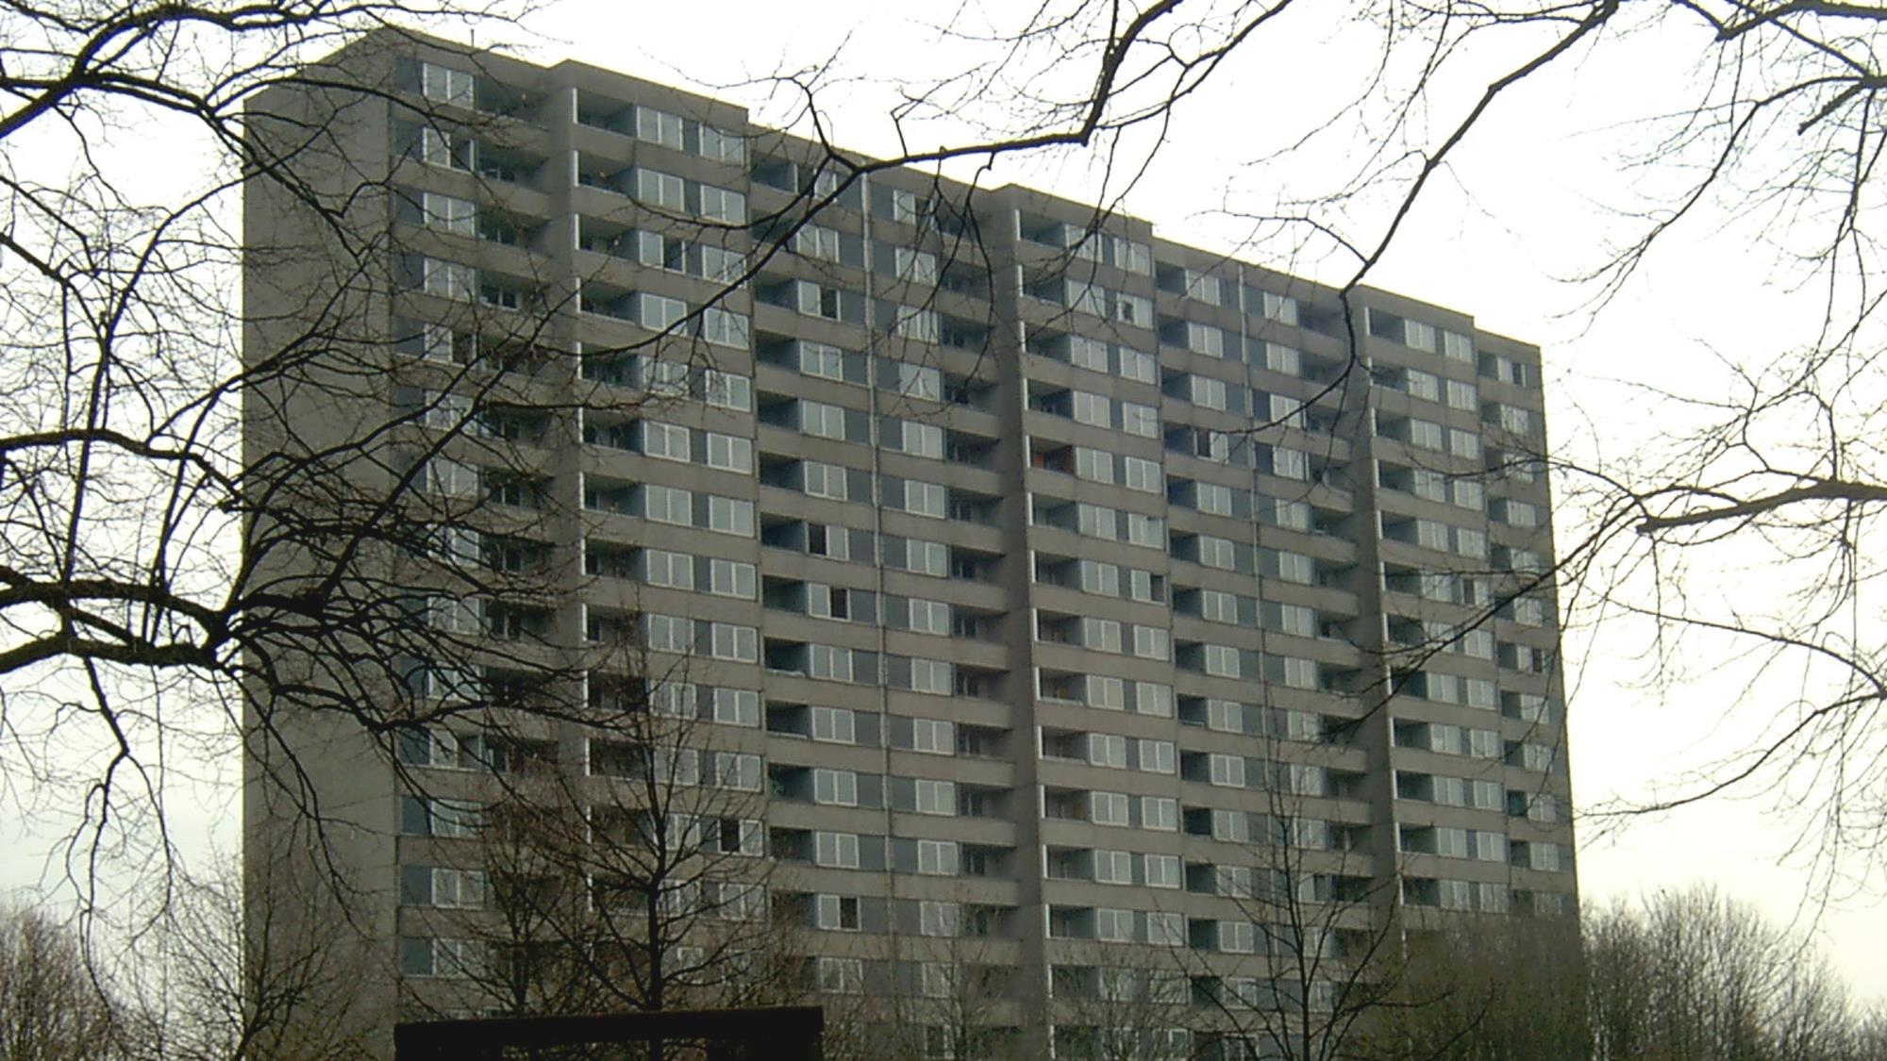
Umwelt- probleme?
Notes:
Konkret kann man das am Beispiel Gebäude genau betrachten. Was entstehen für Umweltprobleme?
Lösungsvorschläge:
Energieintensives Material (Beton)
Schlechte Isolation
Alte Heizung
Kaum begrünt
Fragwürdige Energieversorgung
Wenig Lebensqualität
Veraltete (ineffiziente) Gebäudetechnik
Anfällig auf Schäden, darum Reparaturintensiv.
Etc.

Slide 17
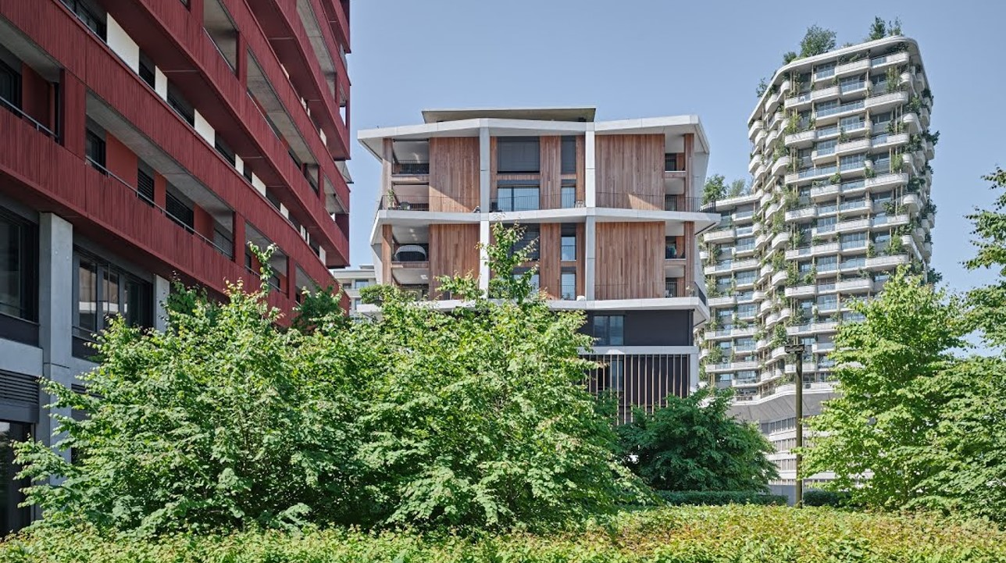
Lösungen?
Notes:
Ein Gebäude kann aber auch so aussehen. Darin enthalten sind (mehr oder weniger Sichtbar) viele Lösungen. Welche könnten das sein?
Lösungsvorschläge:
Nachhaltige Materialien (z.B. Holz)
Gutes Gebäudeklima durch Begrünung
Moderne Energieversorgung (Solaranlagen)
Sinnvolle Raumaufteilung
Effiziente Gebäudetechnik
Rezyklierbare Materialien
Hohe Lebensqualität
Wohnen und Arbeiten nahe beieinander
Etc.

Slide 18
Beteiligte Berufe?
Notes:
Dieser Übergang von alter zu neuer Gebäudewelt setzt sich nicht von alleine um. Dafür braucht es Menschen die dies anpacken: Berufspersonen. Welche Berufe gehören dazu?

Slide 19
Gebäudehülle-Berufe (AbdichterIn, DachdeckerIn, FassadenbauerIn, GerüstbauerIn, StorenmonteurIn)
Gebäudetechnik-Berufe (SanitärinstallateurIn, SpenglerIn, HeizungsinstallateurIn, GebäudetechnikplanerIn, LüftungsanlagenbauerIn, HaustechnikpraktikerIn)
ZeichnerIn, ArchitektIn, InformatikerIn, Kaufmann/-frau Bauen und Wohnen, GärtnerIn, Hochbau-Berufe, Innenausbau-Berufe, LogistikerIn, etc.
Notes:
Auflösung (nicht abschliessend)

Slide 20
Wir brauchen gute Berufsleute!
Eine Auswahl aus der Energie- und Klimawerkstatt (Projektwettbewerb für Lernende)
Anlagen-ApparatebauerIn, Anlagen-FührerIn, AutomatikerIn, AutomatikmonteurIn, Auto-mechanikerIn, AutomechatronikerIn, BäckerIn, BauzeichnerIn, Berufsmatura, BiologielaborantIn, BMS, ChemielaborantIn, DentalassistentIn, DruckausrüsterIn, DrucktechnologIn, ElektrikerIn, ElektroinstallateurIn, ElektronikerIn, ElektroplanerIn, FABE, Fachleute Betriebsunterhalt, Fachleute Hauswirtschaft, FAGE, Fleischfachkraft, GebäudezeichnerIn, GeomatikerIn, GestalterIn Werbetechnik, GrafikerIn, HaustechnikplanerIn, HeizungsinstallateurIn, HochbauzeichnerIn, InformatikerIn, KältetechnikerIn, KonstrukteurIn, KV, Koch/Köchin, Interactive Media Designer, Land- und BaumaschinenmechanikerIn, LebensmitteltechnologIn, LüftungspraktikerIn, MaschinenbauerIn, MaurerIn, MechanikerIn, MediamatikerIn, MetallbauerIn, MetallbaukonstrukteurIn, MikrozeichnerIn, MultimediaelektronikerIn, OptikerIn, Pferdefachmann/frau, Pharma-AssistentIn, Polydesign 3D, PolygrafIn, PolymechanikerIn, ProduktionsmechanikerIn, Restaurationsfachleute, Sanitär-installateurIn, SchreinerIn, SpeditionslogistikerIn, Technische/r ModellbauerIn, TelematikerIn, ZeichnerIn, Zimmermann/Zimmerin
Notes:
Es braucht alle Berufe, um diesen Übergang zu schaffen. Als Beispiel hier eine Auswahl an Lernenden, die mit myclimate bereits ein Klimaschutzprojekt umgesetzt haben. Die Liste ist nicht abschliessend.

Slide 21
Beruf und Umwelt- / Klimaschutz hängen zusammen!
Notes:
Modul 2 – Beruf und Umwelt- / Klimaschutz hängen zusammen

Slide 22
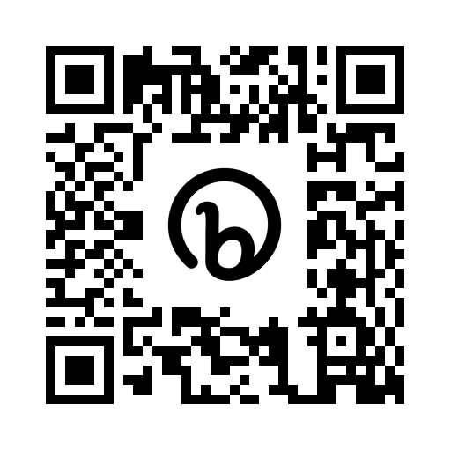
Gehen wir auf Ent-deckungs-reise
🚢
bit.ly/berufe-nachhaltigkeit

Slide 23
Im Berufsleben kannst du einen Beitrag leisten
Notes:
Modul 3 – Im Berufsleben kannst du einen Beitrag leisten

Slide 24
Beruf und Klimaschutz – und jetzt!?
🤔

Slide 25
Schauen wir zurück
Reflexionsfragen
Was hat dich überrascht?
Hast du dir Beruf angeschaut? Welchen hast du neu entdeckt?
Was würdest du gerne mal selbst ausprobieren?
Kannst du in einem der Berufe einen Beitrag leisten?

Slide 26
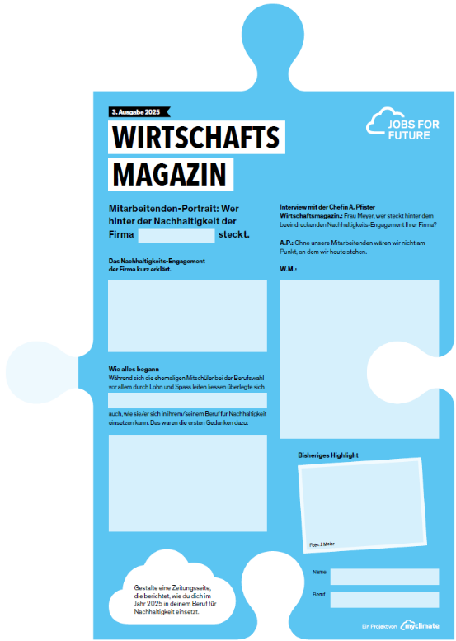
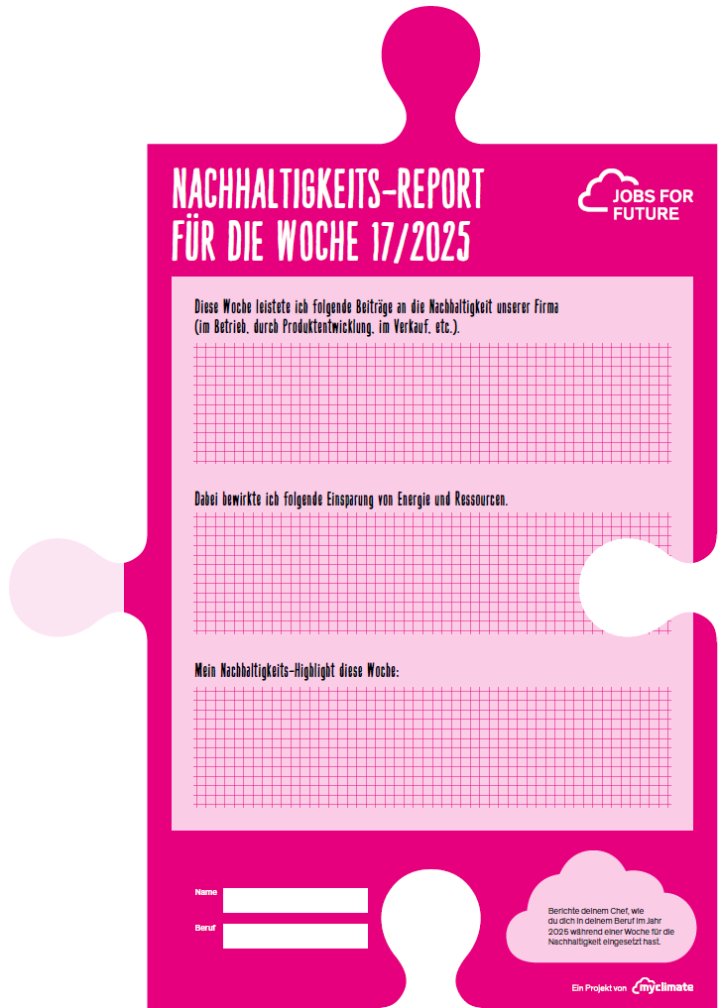

Schauen wir voraus
Mein beruflicher Nachhaltigkeits-Beitrag 2035
Notes:
Die SuS können ihre Ideen für nachhaltiges Handeln in ihrem zukünftigen Beruf als Vision (in Form eines Zeitungsartikels, eines Wochenberichts oder eines Werbeplakats) gestalten. Das Dokument «D_Zukunftsvision» auf der Dokumentenplattform gibt Hinweise zur Umsetzung.

Slide 27
Unsere Möglichkeiten
Notes:
Nach allen Überlegungen dieses Lernmoduls kann eine erneute Einschätzung der eigenen Wirkung – insbesondere auch mit der Perspektive «im Beruf» – gemacht werden. Einschätzungsfragen:
Der Klimawandel lässt sich aufhalten.
Ich kann etwas zum Klimaschutz beitragen.
Falls Ich könnte, würde ich gerne etwas zum Klimaschutz beitragen.

Slide 28
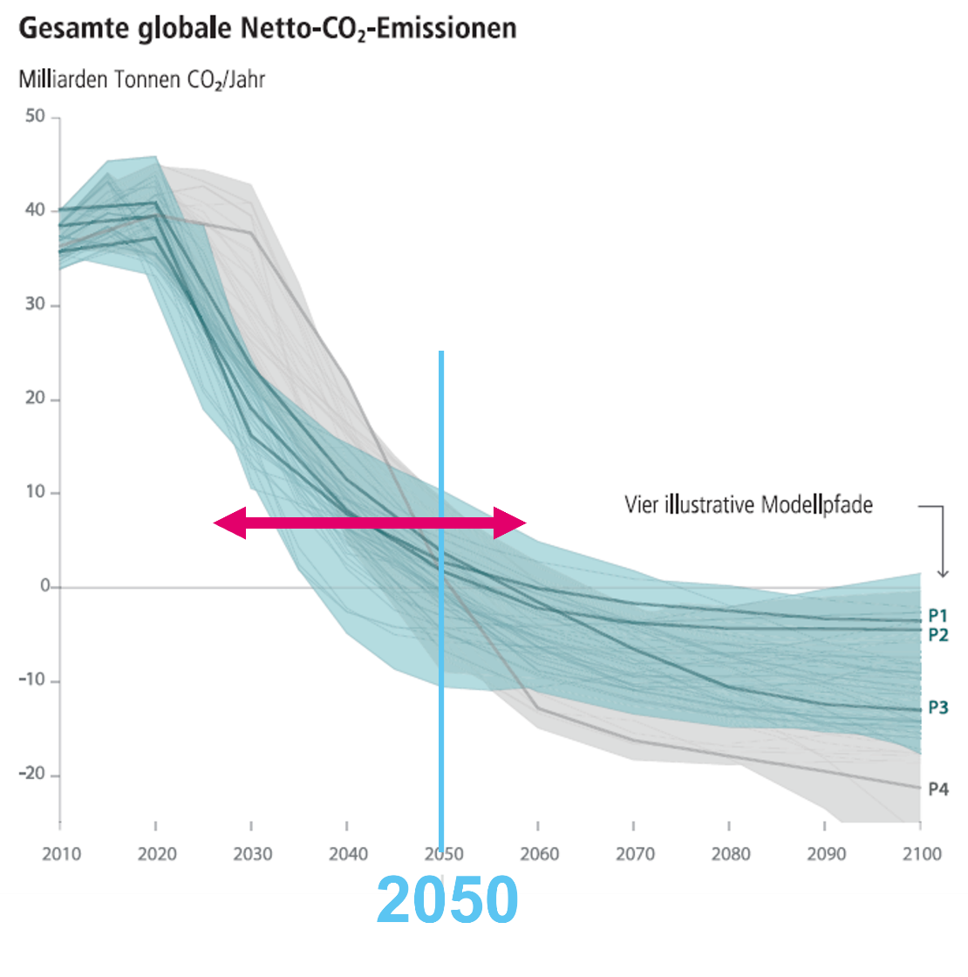
Dein Berufsleben

Slide 29
Nachhaltigkeit muss nicht an Tag 1 beginnen
Ausbildung und Arbeit als Schreinerin
Gründung der eigenen Schreinerei
Ausschliesslich Verwendung von nachhaltigem Holz in der eigenen Schreinerei
Teilweise Verwendung von nachhaltigem Holz im Ausbildungsbetrieb
Ausbildung: Elektro-installateur
Weiterbildung zum Energie- & Umwelt-technikingenieur FH
Arbeit als Spezialist für effiziente Gebäudetechnik und Erneuerbare Energien
Ausbildung als Kaufmann Bank
Arbeit in einer Bank
Weiterbildung und Arbeit als Spezialist im Bereich nachhaltige Geldanlagen
Erste Erfahrungen mit nachhaltigen Investitionen
Ausbildung: Hochbauzeichnerin in einem spezialisierten Büro für nachhaltiges Bauen
Berufsmatur & Architektur-studium
Spezialistin für nachhaltige Bürogebäude
Notes:
Anhand dieser 4 Werdegänge kann aufgezeigt werden, dass Klima- und Umweltschutz nicht am Tag eins beginnen muss. Es kann zu jedem Zeitpunkt und im gewünschten Umfang miteinbezogen werden.

Slide 30
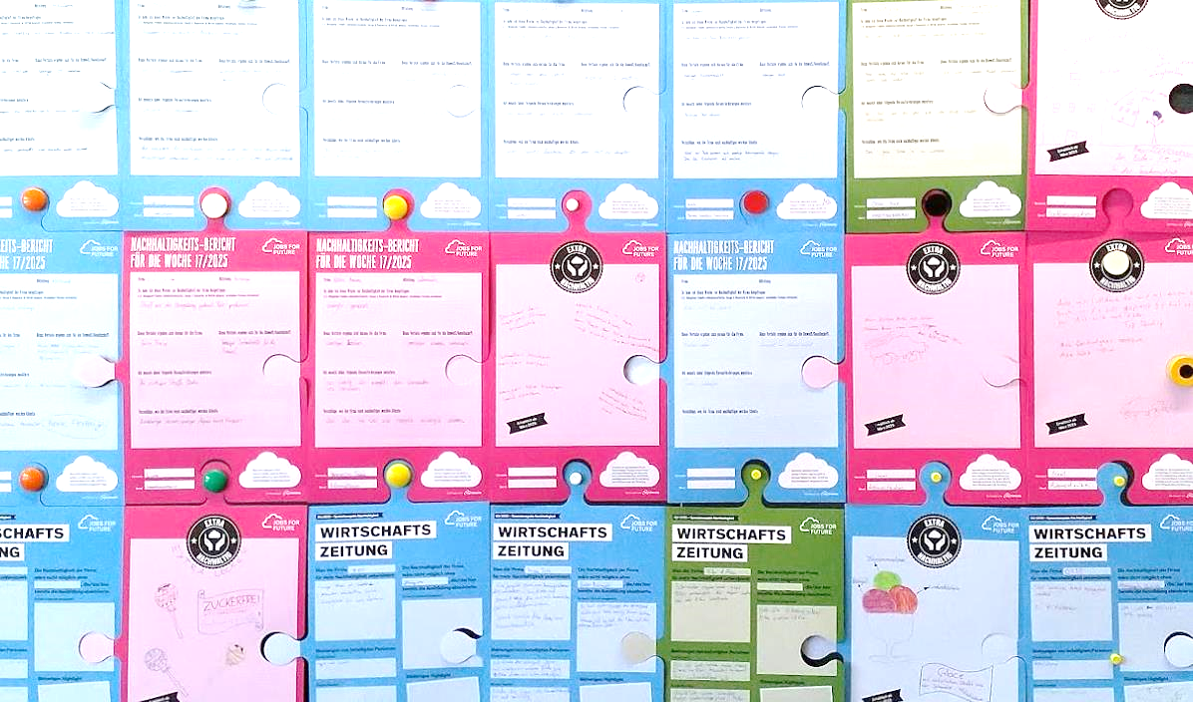
Notes:
Mit dem Zusammenfügen der Teile ergibt sich ein grosses Ganzes. Das bedeutet, jeder und jede kann einen kleinen (oder grossen) Beitrag leisten, um schlussendlich eine lebenswerten, umwelt- und klimafreundlichen Welt zu schaffen.

Slide 31
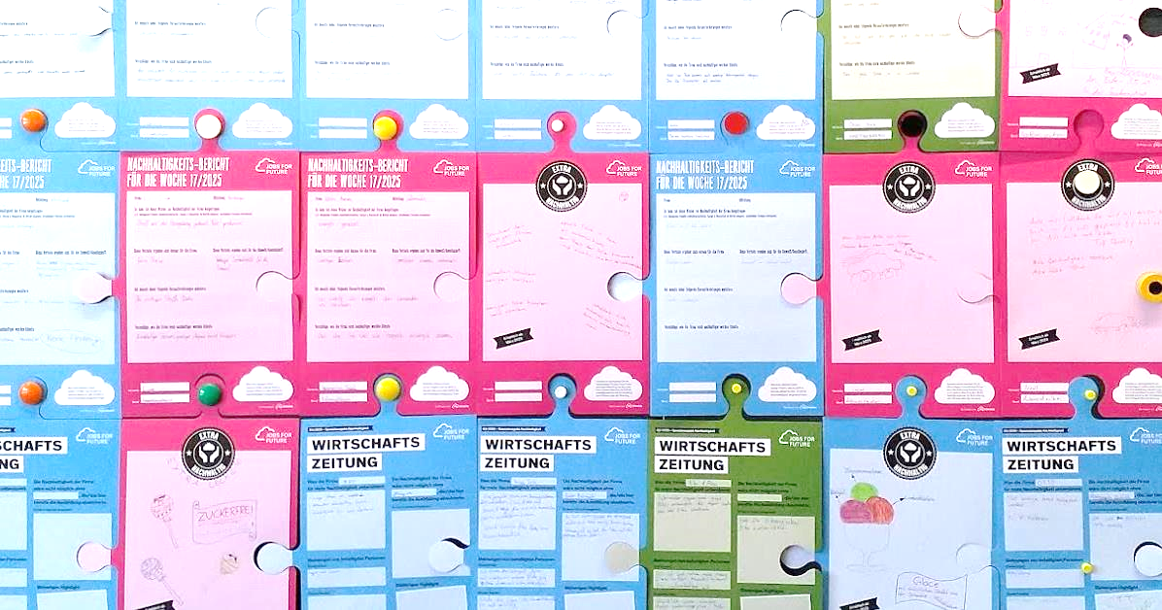
MERCI!
Zusammen ist es nachhaltige Entwicklung
www.myclimate.org/jobsforfuture
jobsforfuture@myclimate.org
Notes:
Synthese 1: Was habt ihr in diesen Lektionen gelernt/entdeckt?
Synthese 2: Was bedeuten die Puzzleteile? -> alle Beiträge zusammen ergeben Klimaschutz / nachhaltige Entwicklung

